Slide 1

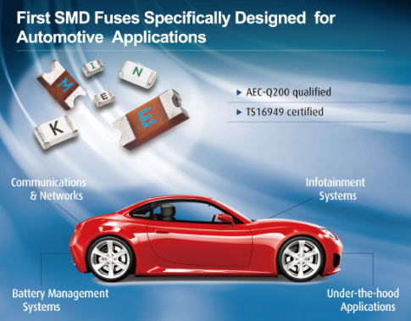
AEM WEEKEND SHARING
AEM周末分享
第 358 期
2019中国新能源汽车
Pack先进集成技术论坛成功举办

Slide 2
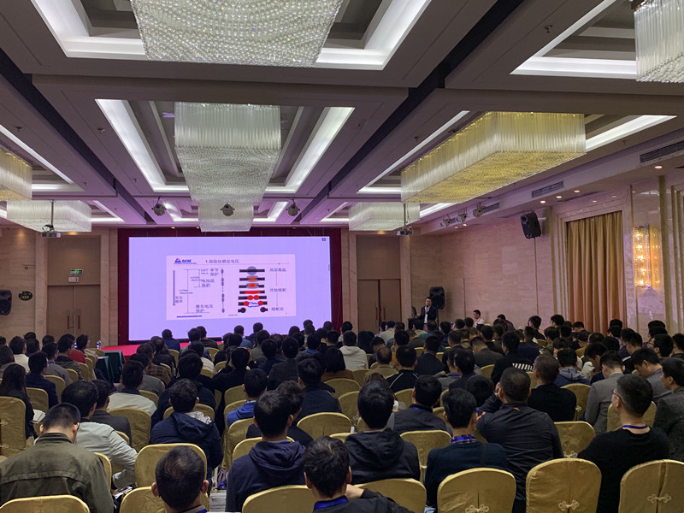
AEM WEEKEND SHARING
3月16日，由连线新能源携手AEM科技举办的"2019中国新能源汽车Pack先进集成技术论坛"圆满落幕。周六的会场座无虚席，充分感受到了工程师们的热情。

Slide 3
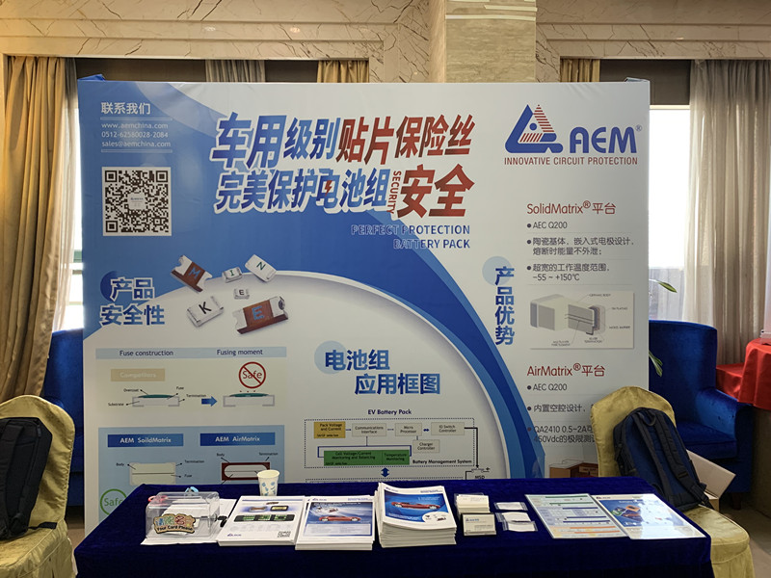
AEM WEEKEND SHARING
此次论坛，作为电路过流保护专家，AEM科技给大家带来了动力电池系统电路过流保护方案及产品展示。

Slide 4
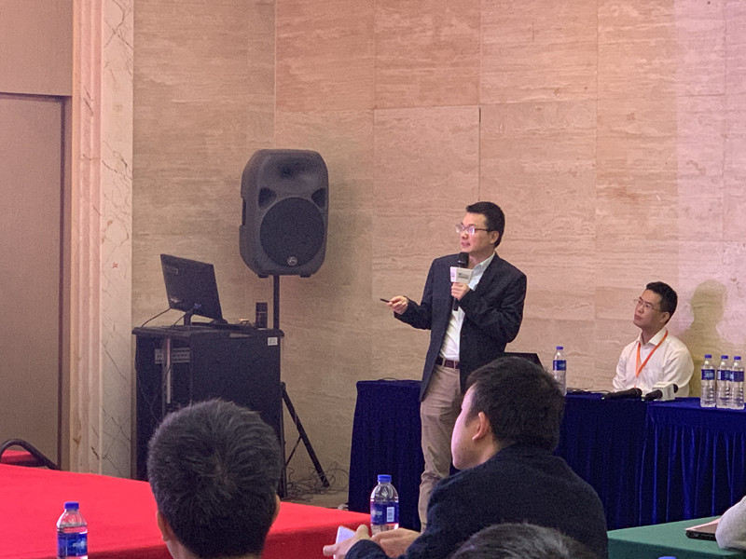
AEM WEEKEND SHARING
与此同时，AEM科技产品经理何一品给大家带来了题为《动力电池包检测线的过流保护》的演讲，从电动汽车电池包安全性和可靠性等方面，阐述了汽车级贴片保险丝应用的必要性。

Slide 5
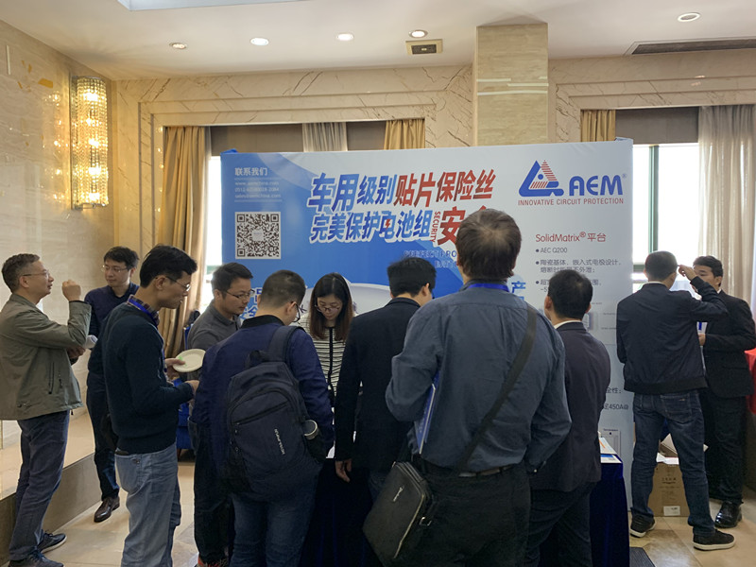
AEM WEEKEND SHARING
演讲内容引起工程师们的共鸣，现场听众争先提问，会后亦来到AEM科技展台做进一步交流。

Slide 6
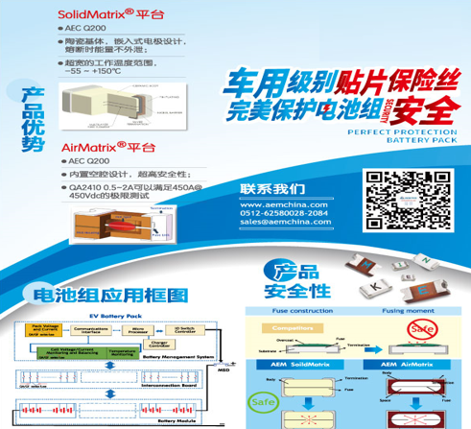
AEM WEEKEND SHARING
周末愉快！
共创 共进 共赢 共享
AEM科技人力资源部

